Slide 1
Презентация
знакомство с русской народной игрушкой
«Русская матрёшка»
Выполнила: Воспитатель средней группы МБДОУ «ЦРР» с. Яковлевки Камаха Н.А.

Slide 2

ПРОГРАММНЫЕ ЗАДАЧИ:
Продолжать знакомить детей с декоративно – прикладным искусством русского народа – деревянной матрёшкой;
Развивать творческие способности детей через приобщение к народному творчеству и прикладному искусству.
Воспитывать любовь к народному творчеству.

Slide 3

Методы и способы решения проблемы:
Изучить историю появления матрешки с использованием книжной литературы и электронных сайтов Интернета.
Сравнить разные виды росписи матрешек.

Slide 4
.
Материал и оборудование:
Демонстрационный: Игрушки Матрешки с традиционными видами росписи (Семеновская, Загорская, Полхов и т.д), мольберт, силуэт матрешки, кисти, краски, салфетки, баночки с водой.

Slide 5

Алый шелковый платочек,
Яркий сарафан в цветочек,
Упирается рука
В деревянные бока.
А внутри секреты есть:
Может – три,
а может, шесть.
Разрумянилась немножко.
Это русская матрёшка!

Slide 6
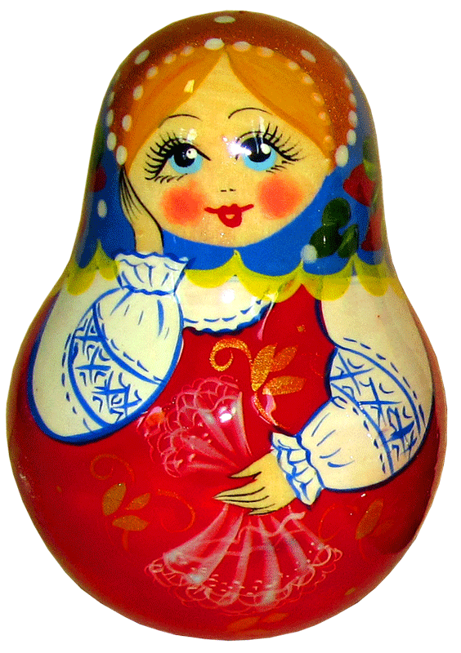
Матрёшка (уменьшительное от имени «Матрёна») — русская деревянная игрушка в виде расписной куклы, внутри которой находятся подобные ей куклы меньшего размера

Slide 7
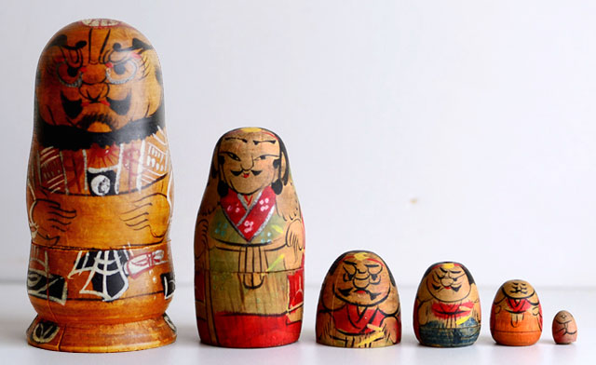
Многие считают матрешку исконно русской, но на самом деле это только миф. Сам прообраз этой игрушки был привезен из Японии.
Этот образец, был выполнен с большим юмором, представлял собой множество вставляемых друг в друга фигурок японского мудреца Фукурума - добродушного, лысого старичка с головой вытянутой вверх от многочисленных раздумий.

Slide 8
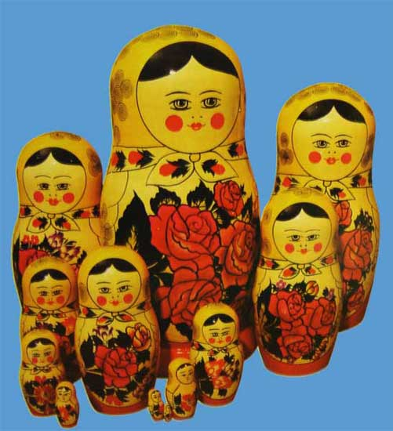
Привезен он был А. Мамонтовой в девяностых годах XIX века в Московскую игрушечную мастерскую "Детское воспитание Токарь по дереву Василий Звездочкин, работавший тогда в этой мастерской, выточил из дерева первую русскую матрешку, фигурки также вкладывались одна в другую, а художник Сергей Малютин расписал их под девочек и мальчиков.

Slide 9
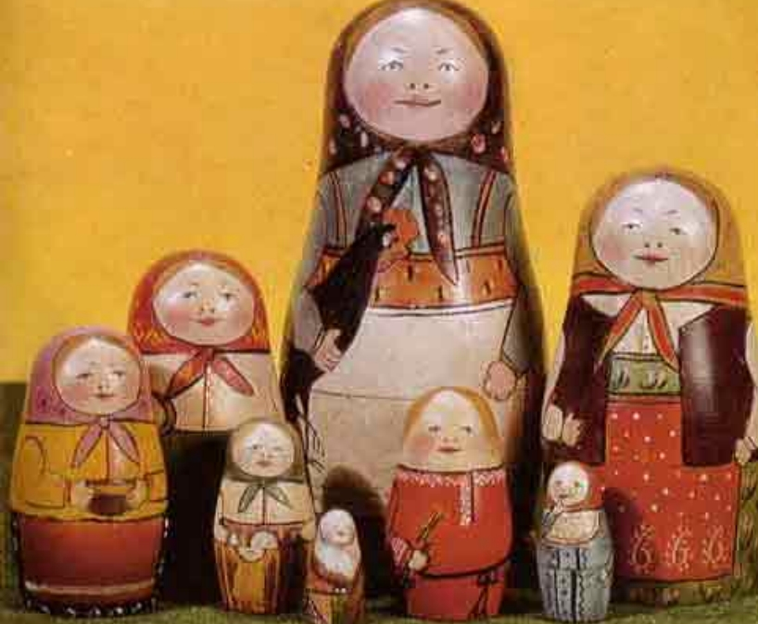
А первая отечественная матрешка представляла собой детскую группу: восемь кукол изображали детей разных возрастов, от самой старшей (большой) девушки с петухом до завернутого в пеленки младенца.

Slide 10
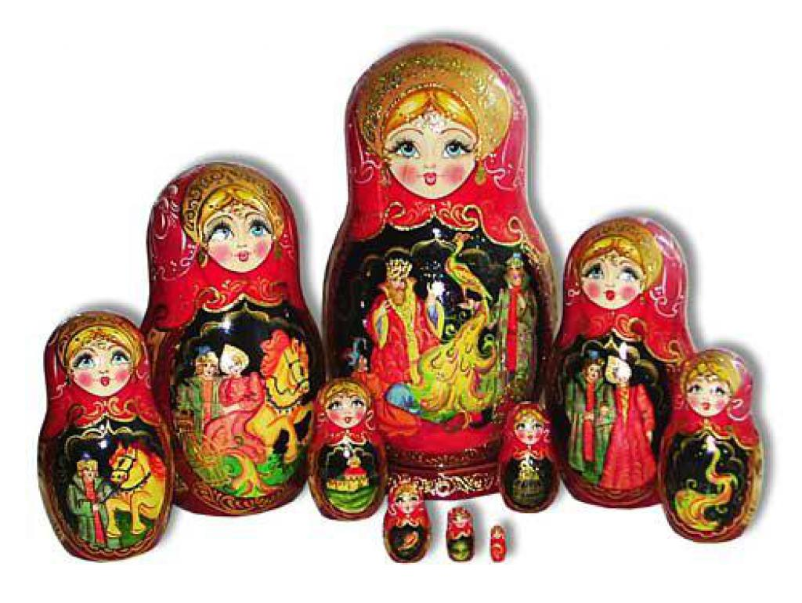
Хотя эта игрушка создавалась для детей, взрослые довольно трепетно относятся к матрешкам и чаще покупают для себя, для души. Сейчас она - не просто народная игрушка, Матрёшка стала традиционным сувениром России и хранительницей исконной русской культуры.

Slide 11
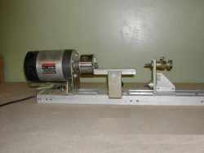

Оборудование
Токарный станок
2. заготовка
3. Карандаш
4. Гуашевые краски
5. Кисточка
6. Вода
7. лак.

Slide 12
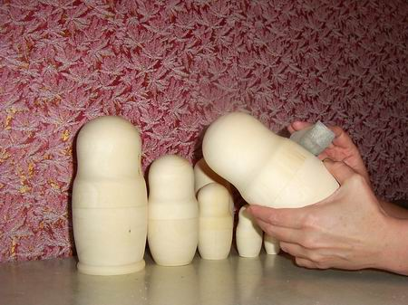
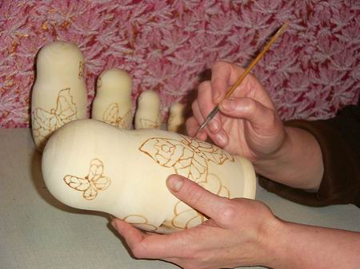
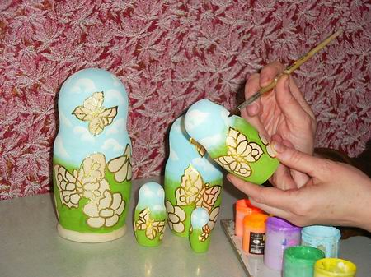
Процесс изготовления
1. Берется сухой брусок древесины.( липа)
2. Вытачивается на токарном станке заготовка матрёшки.
3.Деревянная заготовка тщательно зачищается.
4.Карандашом наносится основа рисунка.
5.Затем гуашевыми красками расписывается матрёшка.
6.На готовое изделие наносится лак.

Slide 13
Шлифовка заготовки

Slide 14
Обводка контура узора

Slide 15
Прорисовывание фона

Slide 16
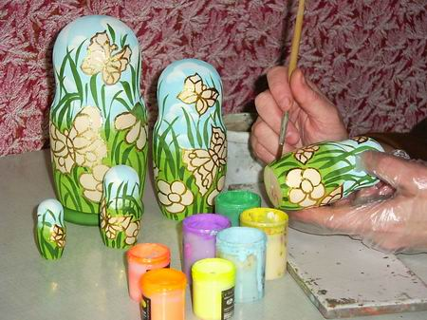
Прорисовывание деталей

Slide 17
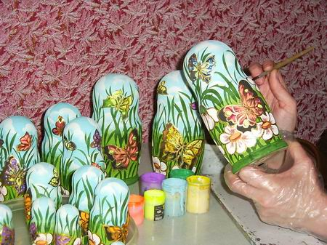
Окончательная обводка

Slide 18
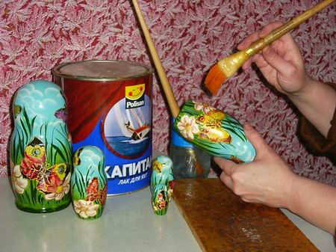
Лакировка

Slide 19

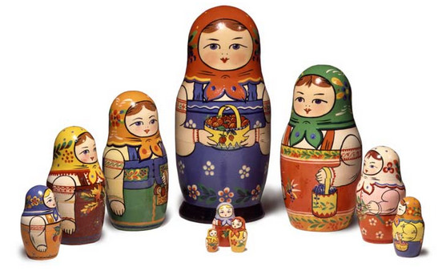
Сергиевская или загорская
Сергиевская кукла это всегда круглолицая девушка в платочке, завязанном узлом, узорчатой кофте, нарядном сарафане и переднике в цветочек. Ее роспись очень яркая, опирающаяся на 3-4 основных цвета – желтый, красный, синий и зеленый. Линии одежды и лица у нее обычно имеют черный контур. Она расписывается гуашью и покрывается лаком.

Slide 20
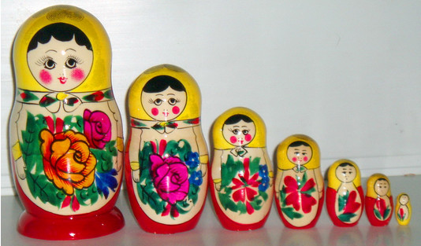
Семеновская матрешка
(Семеновский район Нижегородской области). Она очень яркая, ее основные цвета – желтый и красный. Ее одежда – это одежда сельчанки, в отличие от загорской горожанки, с преобладанием цветочных мотивов. А платочки у этих матрешек чаще всего раскрашены в горошек.

Slide 21
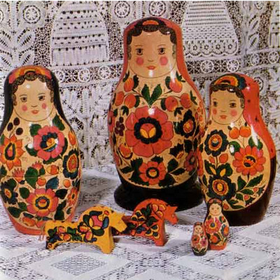
Майданская матрешка
(из Полховского Майдана Нижегородской области). Главный элемент полхов-майданской куклы – многолепестковый цветок шиповника, возле него бывает несколько полураскрытых бутонов. Роспись игрушки начинается с нанесения контура рисунка тушью. Затем изделие грунтуется крахмалом, потом расписывается. После росписи матрешку два или три раза покрывают прозрачным лаком.

Slide 22
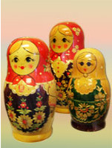
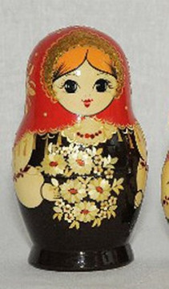
Вятская матрешка.
Самая северная кукла, которая стала хорошо известна в 60-е гг. Вятка всегда славилась своими изделиями из лыка и бересты, в которых создавался тисненый орнамент. В этой местности не просто расписывали матрешку анилиновыми красками, а украшали ее ржаной соломкой. Этот прием оказался новым для оформления матрешек. Для этого соломку сначала отваривали в растворе соды, после чего она приобретала красивый песочный цвет. Затем ее нарезали и приклеивали к кукле, формируя узоры.

Slide 23
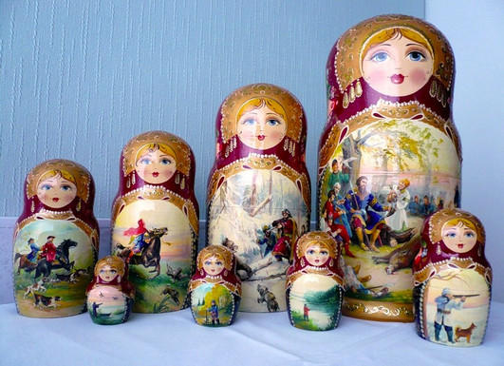
Тверская матрешка.
В этом регионе деревянную куклу часто изображают в виде какого-либо исторического или сказочного персонажа: царевна Несмеяна, Снегурочка, Василиса Прекрасная. Их головные уборы и наряды бывают различны, что очень привлекает детей.

Slide 24
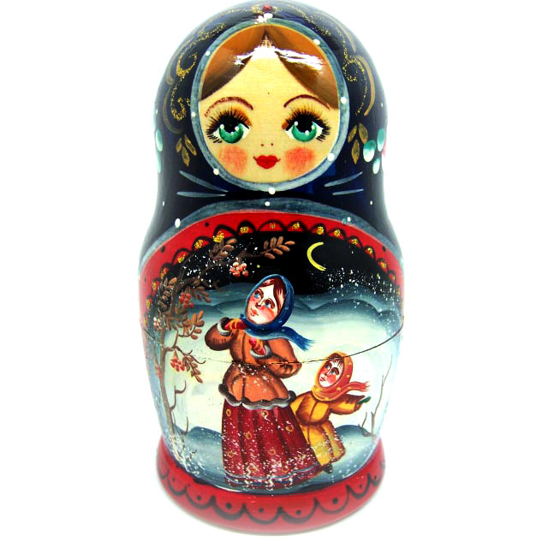
Спасибо
за внимание!!!

